Slide 1

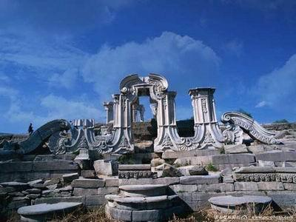
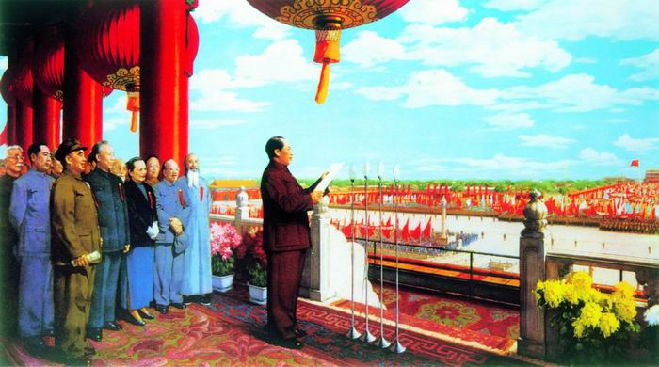
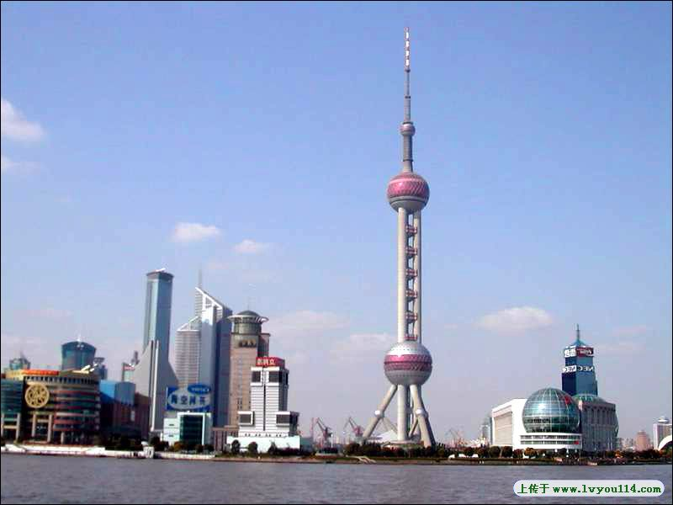
中国近现代史纲要
多媒体教学课件

Slide 2

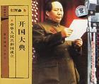
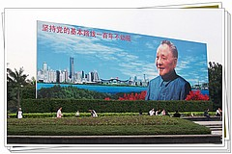
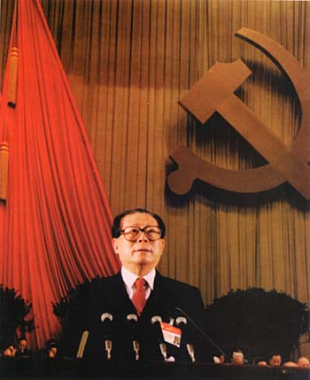
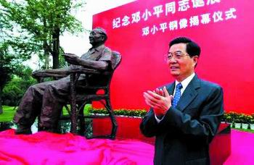
中国近现代史纲要 下篇 综述
综述 辉煌的历史征程

Slide 3


中国近现代史纲要 下篇 综述
主要内容
一、中华人民共和国的成立
二、新中国成立后的历史进程
三、新中国成立以来的历史性成就
主 要 内 容

Slide 4
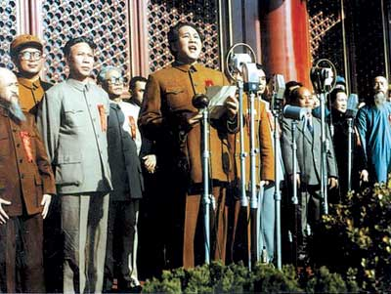
一、中华人民共和国的成立
中国近现代史纲要 下篇 综述
辉煌的历史征程

Slide 5

（一）中华人民共和国成立的意义
中国近现代史纲要 下篇 综述
1、帝国主义列强压迫中国、奴役中国人民的历史从此结束
中华民族一洗近百年来蒙受的屈辱，开始以崭新的姿态自立于世界的民族之林。占人类总数四分之一的中国人从此站立起来了。
辉煌的历史征程

Slide 6
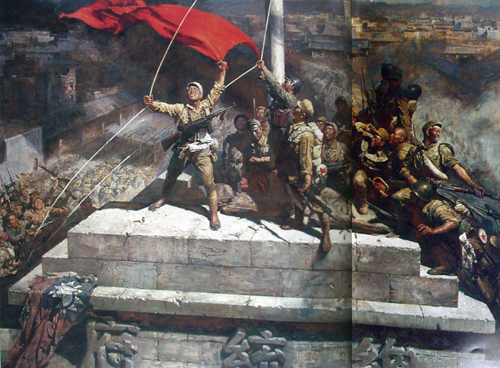
中国近现代史纲要 下篇 综述
2、本国封建主义、官僚资本主义统治的
历史从此结束
长期以来受尽压迫和欺凌的广大中国人民在政治上翻了身，第一次成为新社会、新国家的主人。一个真正属于人民的共和国建立起来了。
辉煌的历史征程

Slide 7
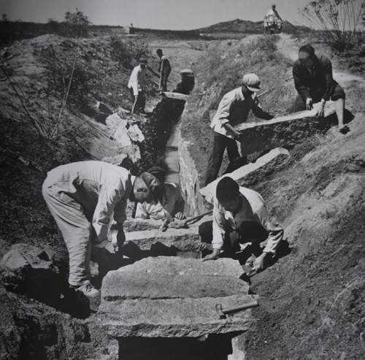
中国近现代史纲要 下篇 综述
3、军阀割据、战乱频仍、匪患不断的历史从此结束
国家基本统一，民族团结，社会政治局面趋向稳定，各族人民开始过上安居乐业的生活。人民可以集中力量从事经济文化等方面建设的时期开始到来了。
辉煌的历史征程

Slide 8
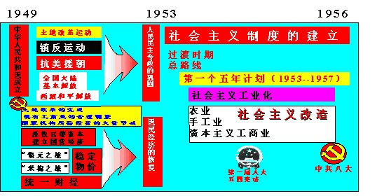
中国近现代史纲要 下篇 综述
4．从根本上改变了中国社会的发展方向,为实现由新民主主义向社会主义的过渡,创造了前提条件。
辉煌的历史征程

Slide 9
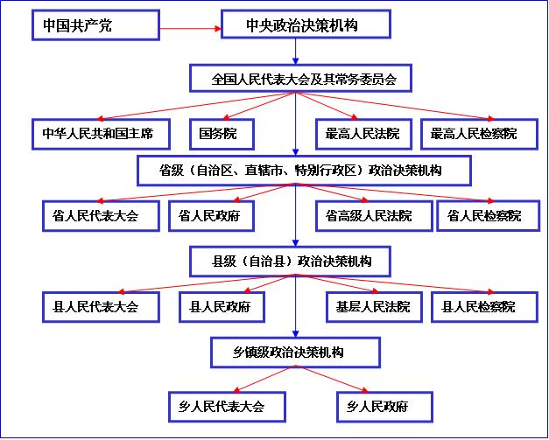
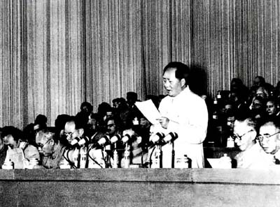
中国近现代史纲要 下篇 综述
5．中国共产党成为全国范围内的执政党
中国共产党可以运用国家政权凝聚和调集全国力量，巩固民族独立和人民解放的成果，解放并发展社会生产力，以造福于各族人民，造福于整个中华民族。
辉煌的历史征程

Slide 10

中国近现代史纲要 下篇 综述
思考
为什么说中华人民共和国的成立开
创了中国历史的新纪元？
辉煌的历史征程

Slide 11

（二）新中国面临的严峻的考验
中国近现代史纲要 下篇 综述
1、能不能保卫住人民胜利的成果，巩固新生的人民政权
国民党遗留下的100余万军队、200多万政治土匪以及60多万特务分子还有待肃清；反动会道门和黑恶势力还危害着人民的生命财产安全；新解放区还没有进行封建土地制度的改革。
辉煌的历史征程

Slide 12
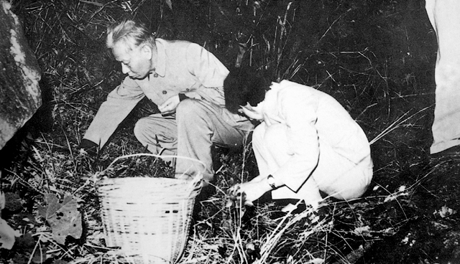
中国近现代史纲要 下篇 综述
2、能不能战胜严重的经济困难，迅速恢复和发展国民经济
1949年，人均国民收入只有27美元，相当于亚洲国家平均值的2/3。许多工厂倒闭，大批工人失业，通货膨胀，物价飞涨，人民生活遇到极大的困难。1949年，工业总产值减少一半，粮食产量减少约四分之一。
辉煌的历史征程

Slide 13
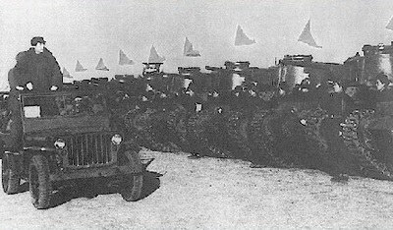
中国近现代史纲要 下篇 综述
3、能不能巩固民族独立，
维护国家主权和安全
新中国的诞生，是以美国为首的西方资本主义阵营不愿意看到的。它们企图通过实行强硬的对华政策，即政治上孤立、经济上封锁、军事上威胁的政策，从根本上搞垮新中国。
辉煌的历史征程

Slide 14
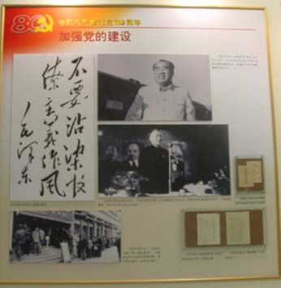
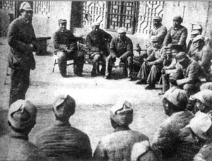
中国近现代史纲要 下篇 综述
4、能不能经受住执政的考验，继续保持谦虚、谨慎、不骄、不躁的作风和艰苦奋斗的作风
毛泽东在中共七届二中全会上指出，：“敌人的武力是不能征服我们的，这点已经得到证明了。资产阶级的捧场则可能征服我们队伍中的意志薄弱者。”“我们必须预防这种情况”。毛泽东把当时的情况概括为三句话：“有困难，有办法，有希望。”
辉煌的历史征程

Slide 15

（三）党和人民政府的主要工作
中国近现代史纲要 下篇 综述
1．完成民主革命的遗留任务
基本完成祖国大陆统一任务，摧毁旧政权；普遍召开各级各届代表会议或人民代表会议，人民开始行使当家作主的民主权利；继续实行土地制度的改革；开展大规模的镇压反革命运动。
辉煌的历史征程

Slide 16
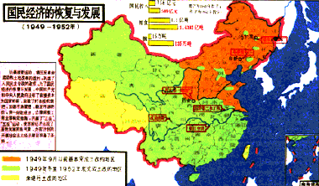
没收官僚资本；开展了稳定物价的斗争和统一全国财政经济的工作；初步建立起集中统一的国家财政管理体制。到1952年底，国民经济得到全面恢复和初步发展。
中国近现代史纲要 下篇 综述
2、领导国民经济恢复工作
辉煌的历史征程

Slide 17
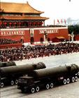
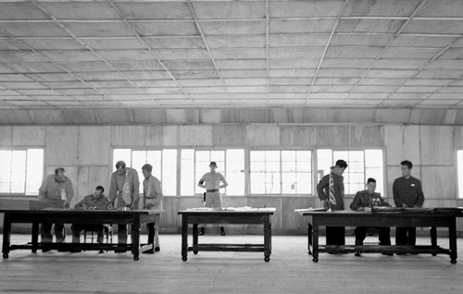
新中国废除了帝国主义国家在中国享有的一切特权；收回了外国列强在中国的兵营；收回了海关的治权。与苏联建立了平等互助的新型中苏同盟关系。
抗美援朝战争的胜利，雄辩地证明：“西方侵略者几百年来只要在东方一个海岸上架起几尊大炮就可霸占一个国家的时代一去不复返了。”
中国近现代史纲要 下篇 综述
3．巩 固 民 族 独 立，维 护 国 家 主 权 和 安 全
朝鲜停战协定
辉煌的历史征程

Slide 18
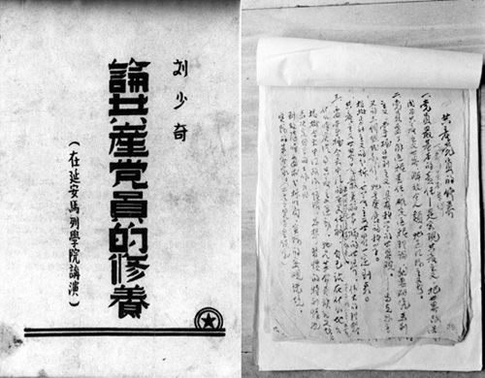
中国近现代史纲要 下篇 综述
1950年和1951年，中国共产党在全党范围开展整风、整党运动。
1951年底到1952年，开展了反贪污、反浪费、反官僚主义的“三反”运动。1952年上半年发起“五反” 运动。
这些举措对于促进中国共产党和人民政府的廉政建设，起到了重要的作用。
4．加强中国共产党的自身建设
辉煌的历史征程

Slide 19
中国近现代史纲要 下篇 综述
思考
新中国成立初期，中国共产党和人民政府面临哪些紧迫问题？又是如何解决这些问题的？
辉煌的历史征程

Slide 20
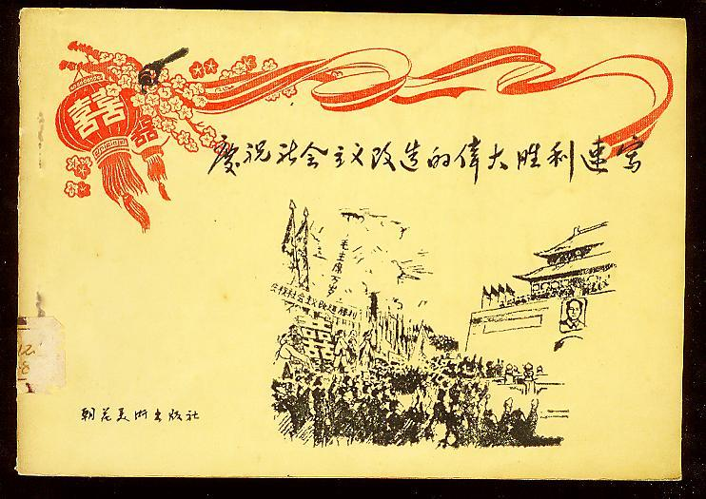
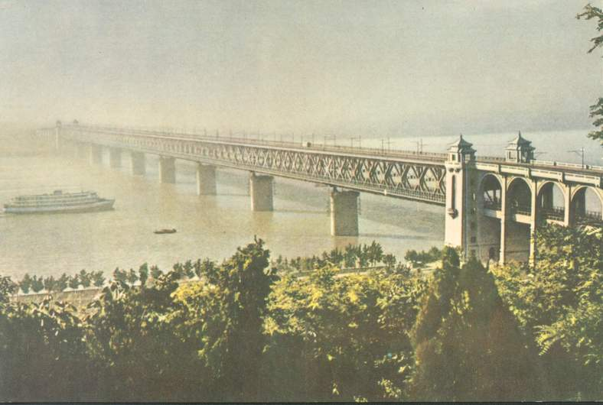

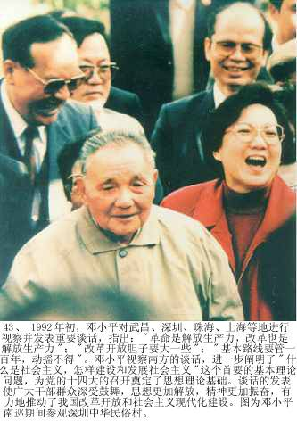
二、新中国成立以后的历史进程
中国近现代史纲要 下篇 综述
辉煌的历史征程

Slide 21
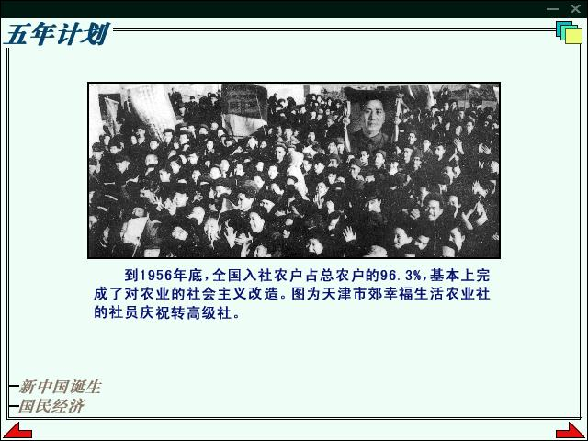
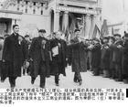
中国近现代史纲要 下篇 综述
1、从1949年10月1日中华人民共和国成立到1956年这七年，是基本完成社会主义改造的时期
辉煌的历史征程

Slide 22
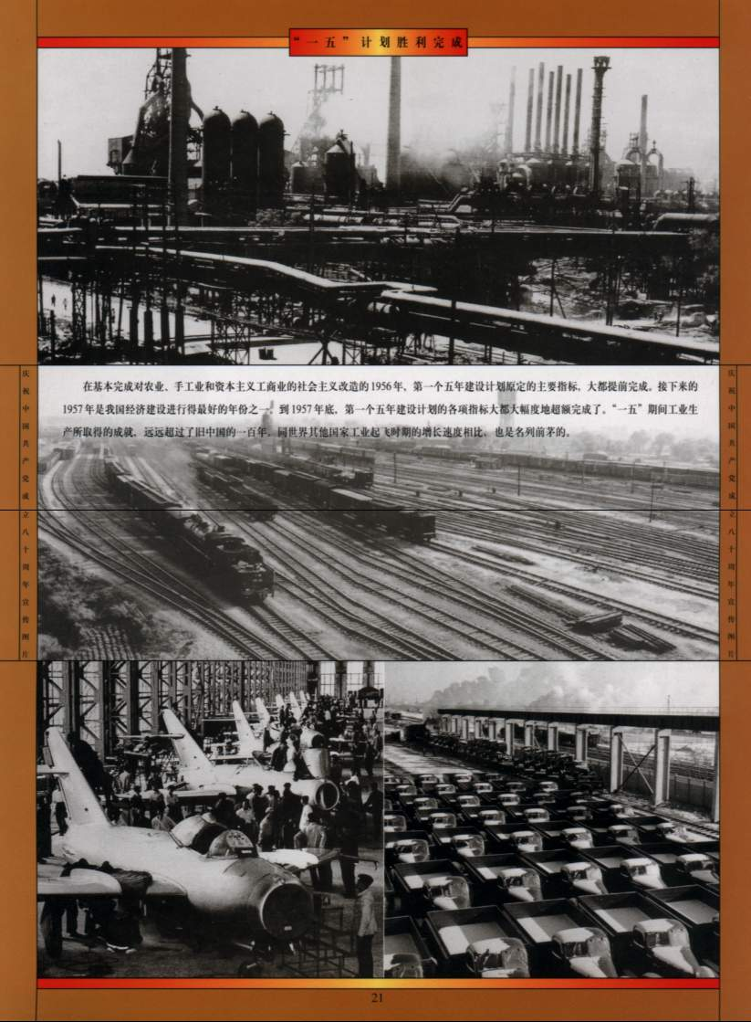
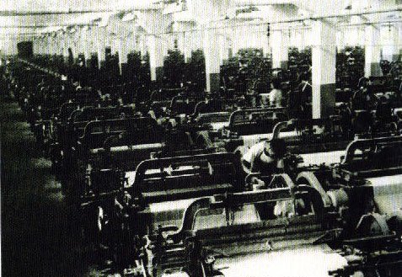
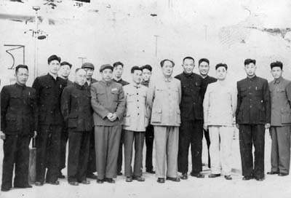
中国近现代史纲要 下篇 综述
2、从1956年社会主义改造基本完成到1966年“文化大革命”前夕，是开始全面建设社会主义的十年
翻天覆地的三十年

Slide 23
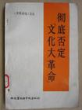
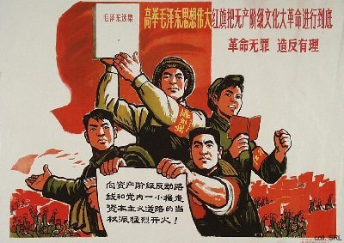
中国近现代史纲要 下篇 综述
3、从1966年5月到1976年10月这十年，是“文 化大革命”时期
辉煌的历史征程

Slide 24


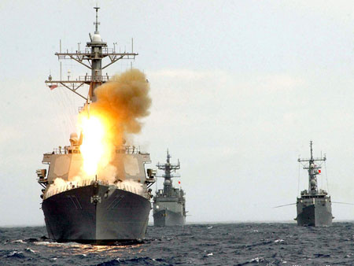
中国近现代史纲要 下篇 综述
4、从1978年12月中共十一届三中全会召开以来至今，是改革开放和社会主义现代化建设的新时期
辉煌的历史征程

Slide 25
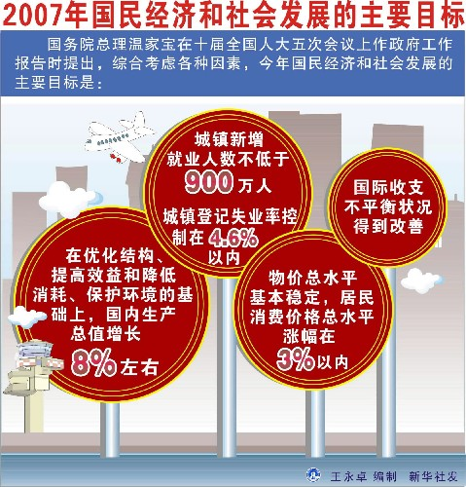
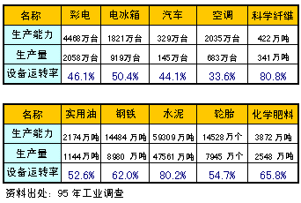
三、新中国成立以来的历史性成就
中国近现代史纲要 下篇 综述
1、从争取经济独立到建设社会主义现代化国家
2005年，国内生产总值达到18.23万亿元（世界排名上升到第四位），人均国内生产总值13985元。主要工农业产品产量跃居世界前列。
辉煌的历史征程

Slide 26
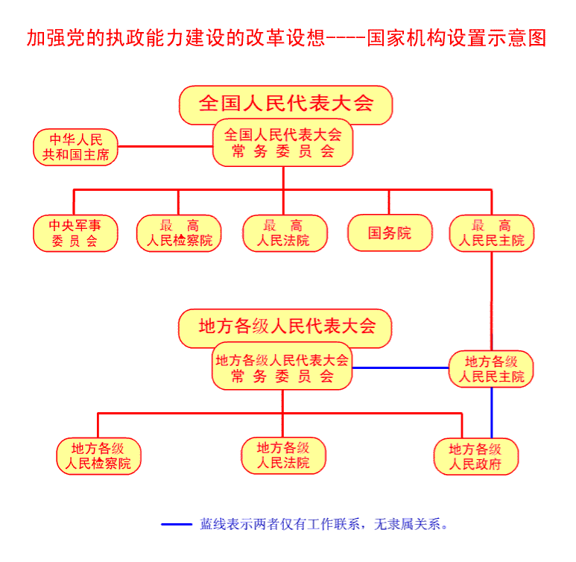
中国近现代史纲要 下篇 综述
2、 从赢得政治独立到建设社会主义民主政治
在中共十一届三中全会实现历史性伟大转折的基础上，社会主义民主政治建设不断加强，政治体制改革有步骤、分阶段地稳步推进，逐步形成了坚持中国共产党的领导、人民当家作主、依法治国有机统一的社会主义民主政治建设的基本框架。
辉煌的历史征程

Slide 27
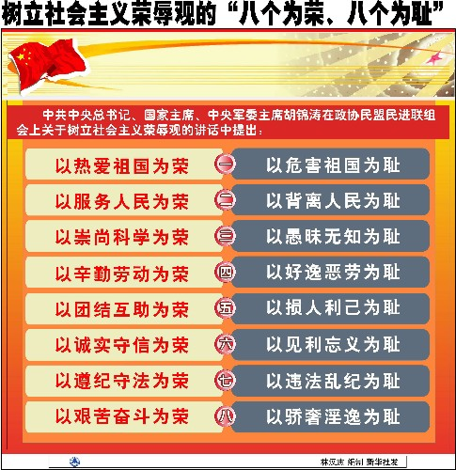
中国近现代史纲要 下篇 综述
3、从发展新民主主义文化到建设中国特色社会主义文化
在建设中国特色社会主义文化的方针指引下，积极发展面向现代化、面向世界、面向未来的，民族的、科学的、大众的社会主义文化。建设社会主义核心价值体系，坚持弘扬和培育以爱国主义为核心的时代精神，树立社会主义荣辱观。
辉煌的历史征程

Slide 28
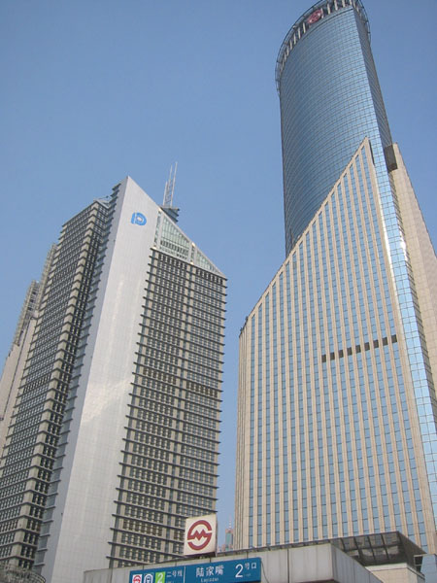
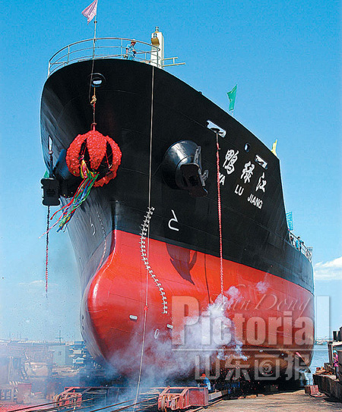
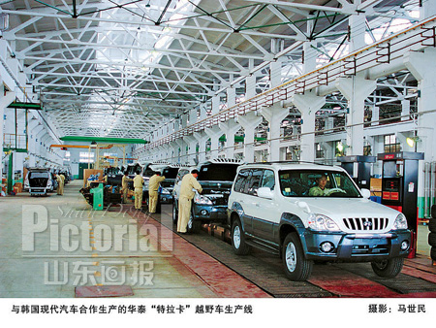
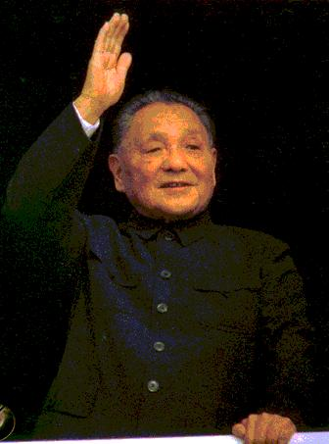
中国近现代史纲要 下篇 综述
4、从打破封锁到全方位对外开放
中共十一届三中全会后，邓小平在倡导改革的同时，推动对外开放形成了崭新的局面。以2001年加入世界贸易组织为标志，中国形成了全方位、多层次、宽领域的对外开放格局。
辉煌的历史征程

Slide 29

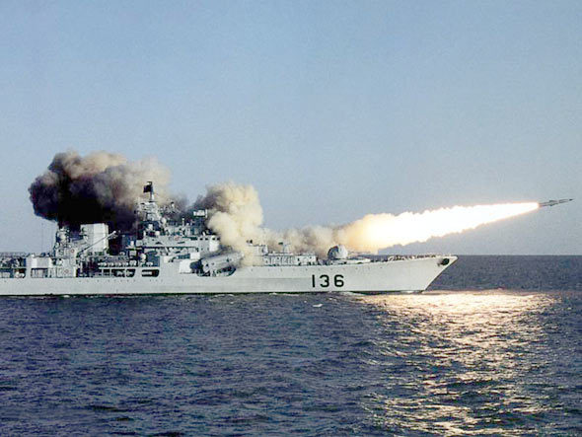
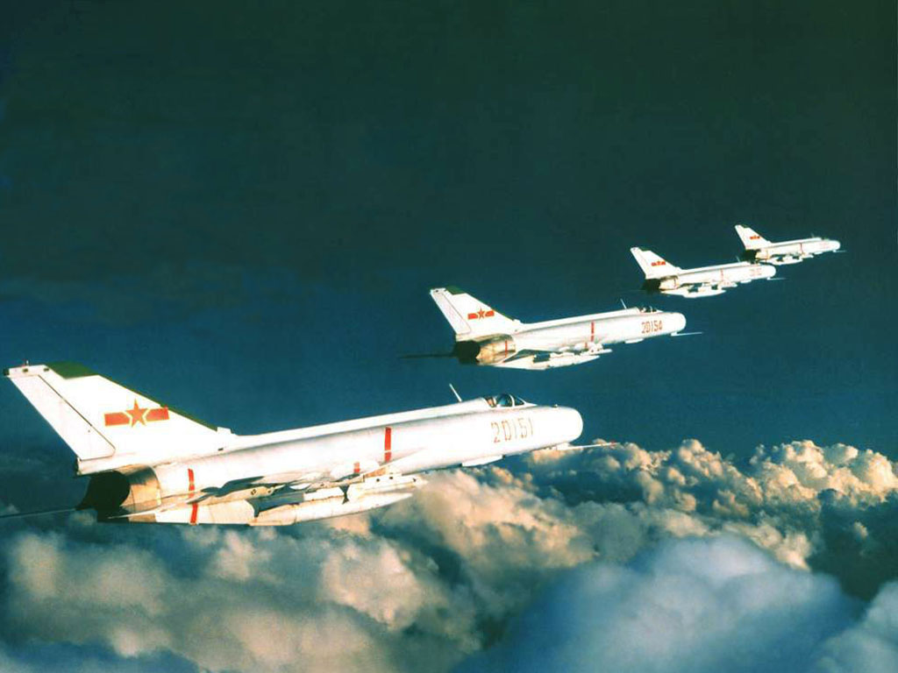
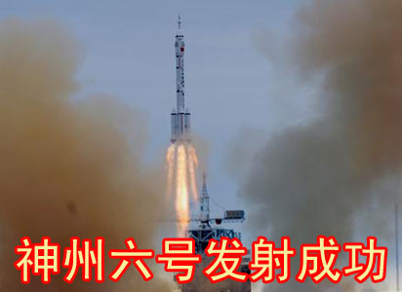

中国近现代史纲要 下篇 综述
5、从“小米加步枪”到逐步实现国防现代化
50多年来，中国人民解放军在中国共产党的领导下，坚决捍卫祖国的领土完整和主权，在实现国防现代化的进程中，取得了自行研制和成功发射“两弹一星”、载人航天飞船等一个个举世瞩目的成就。
视频：历次阅兵
辉煌的历史征程

Slide 30
中国近现代史纲要 下篇 综述
进入新世纪，人民解放军正沿着中国特色的精兵之路不断地开拓前进。
视频：精兵之路
辉煌的历史征程

Slide 31
中国近现代史纲要 下篇 综述
思考
新中国取得的历史性成就说明了什么？
辉煌的历史征程

Slide 32


中国近现代史纲要 下篇 综述
参考文献
1、中共中央《关于建国以来党的若干历史问题的决议》
（1981年6月27日）
2、邓小平:《对起草<关于建国以来党的若干历史问题的决议>
的意见》（1980年3月—1981年6月）
3、江泽民:《在纪念党的十一届三中全会召开二十周年大会上
的讲话》（1998年12月18日）
4、胡锦涛:《在邓小平同志诞辰一百周年纪念大会上的讲话》
（2004年8月22日）
5、胡锦涛:《在庆祝中国共产党成立八十五周年暨总结保持共
产党员先进性教育活动大会上的讲话》（2006年6月30日）
参 考 文 献

Slide 33

中国近现代史纲要 下篇 综述
思考题
1、为什么说中华人民共和国的成立
开创了中国历史的新纪元?
2、新中国成立以来取得了哪些历史
性成就?这些成就说明了什么？
思 考 题

Slide 34
中国近现代史纲要 下篇 综述
本章结束
本章结束

